Slide 1
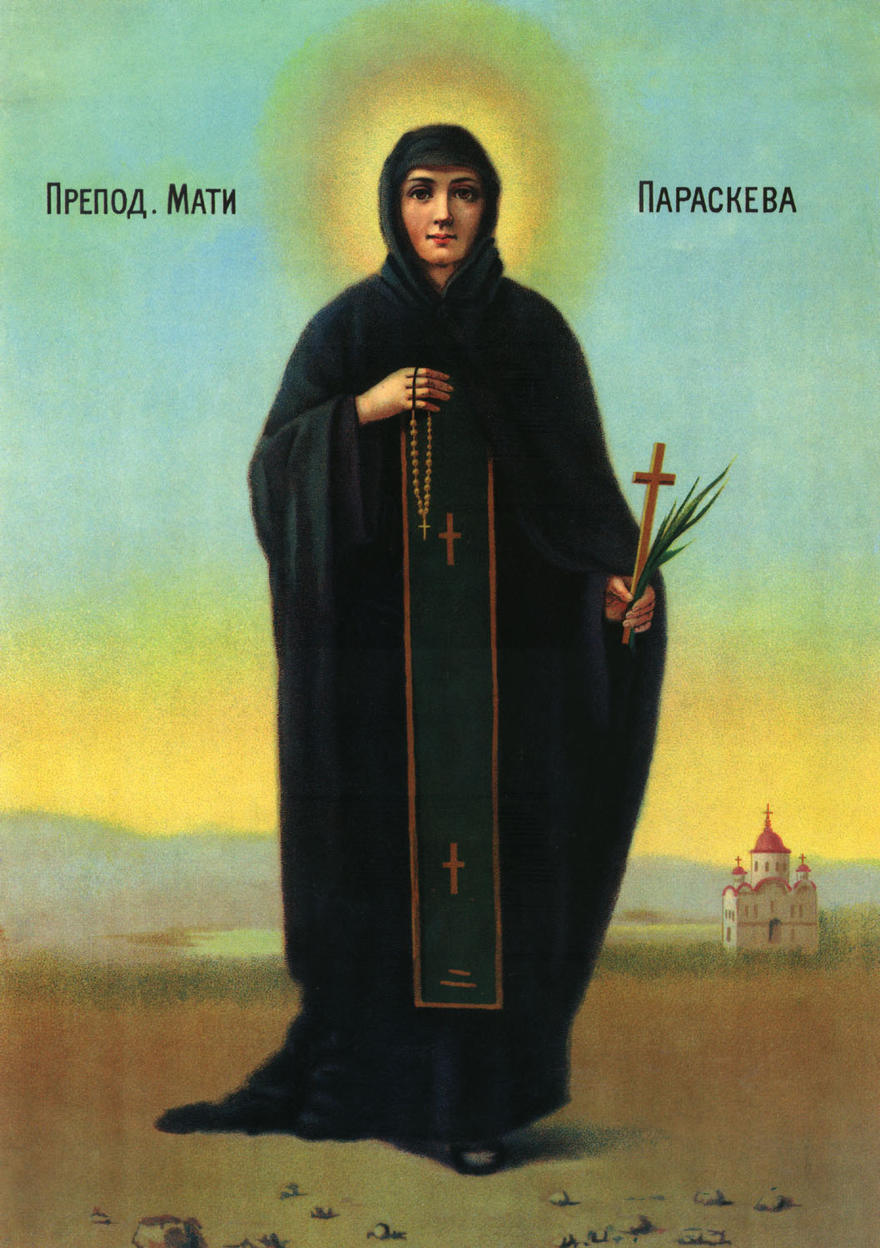
Света Петка Параскева

Slide 2
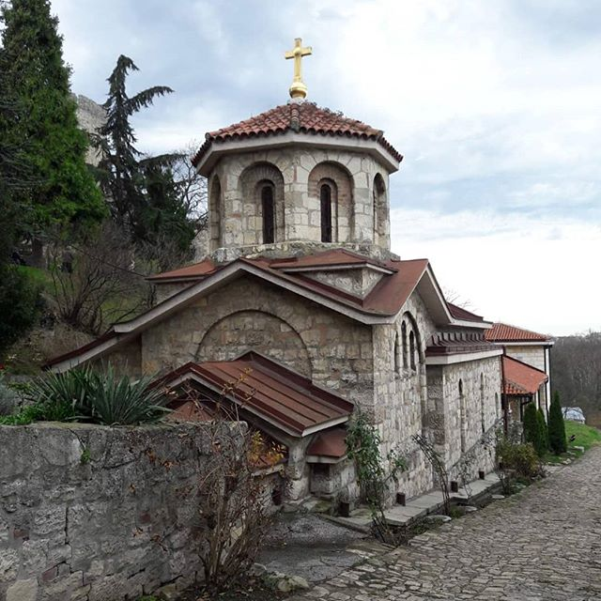
Света Петка живјела је у 11. вијеку.
Вјерује се да је поријеклом била српкиња.
Њен брат Јевтимије замонашио се, а касније је постао епископ.
Света Петка се замонашила у Цариграду.
Монашки живот је провела у Јорданској пустињи
Пред смрт јавио јој се анђео рекавши да се врати у родни град, гдје одлази и проводи још двије године до уснућа у Господу.
Њене чудотворне мошти биле су и у Београду на Калемегдану, одакле су у 17. вијеку пренесене у румунски град Јаши, гдје се и данас налазе.

Slide 3
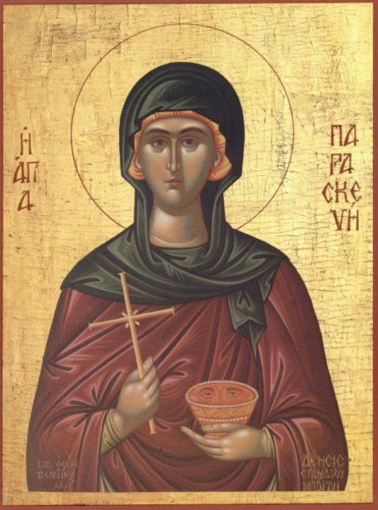
На мјесту гдje су се чувале мошти Свете Петке на Калемегдану појавио се извор љековите воде.
На иконама и фрескама Света Петка се представља у тамној монашкој одјећи која се зове риза.
Света Петак се празнује 27. октобра по новом календару, односно 14. октобра по старом календару.
ЗАНИМЉИВОСТ
Свету преподобну мати Петку - Параскеву често мијешају са
Св. Петком Римљанком која је живјела у 2 вијеку.
Мученички је пострадала од кнеза Тарасија.
Света Петка Римљанка (Трнова) прославља се 8. августа по новом календару .

Slide 4
питања
1. Када је живјела Света Петка?
2. Гдје се подвизавала Света Петка?
3. Гдје се данас налазе мошти Свете Петке?
4. Шта је то риза?
ЗАДАТЦИ
Да ли знаш за неко чудо Свете Петке?
Пронађи како изгледа Света Петка на иконам и фрескама!

